Slide 1
Цифровая платформа «Место силы» специализированный интернет-ресурс

Slide 2
Содействие при оказании всесторонней помощи, в том числе социально-бытовой, участникам СВО и членам их семей (ведение социального паспорта, межведомственное взаимодействие, подача заявок на оказание социально-бытовой и другой помощи в индивидуальном порядке, контроль отработки заявок);
Информирование граждан об услугах, проектах и мероприятиях, проводимых в городе Красноярске (по принципу «Одного окна»)
Карта ресурсов
Используется система рекомендательного контента:
выбор пользователем категорий в ЛК, представляющих для него интерес;
предложение контента пользователям с учетом выбранных категорий в ЛК
Notes:
стр.3

Slide 3
Цифровая платформа «Место силы» - специализированный интернет-ресурс
Благополучатели:
участники СВО и члены их семей;
старшее поколение;
многодетные семьи;
граждане с ограниченными возможностями здоровья;
другие граждане
ЦЕЛЕВЫЕ
КАТЕГОРИИ
Партнёры:
исполнители услуг НКО;
бизнес;
волонтеры
ФУНКЦИОНАЛ
КОНТУР ДЛЯ СЛУЖЕБНОГО ПОЛЬЗОВАНИЯ по работе с категорией СВО (социальные паспорта семей участников СВО):
сбор заявок и анализ потребностей: содействие в оказании социально-бытовой и другой помощи в индивидуальном порядке;
контроль реализации всех поданных заявок;
учет и аналитика перечня и объемов предоставляемой индивидуальной помощи и мер поддержки (региональный и муниципальный уровень)
выгрузка отчетов: весь реестр и данные по конкретному человеку
ВНЕШНИЙ КОНТУР для взаимодействия с гражданами:
информирование об услугах, проектах и мероприятиях в разрезе целевых категорий;
анонсы и запись на мероприятия, мастер-классы, обучение в разрезе целевых групп, в том числе активное долголетие;
карта доступности города с разработкой маршрутов для маломобильных групп населения и картой ресурсов;
размещение опросов /голосований и информирование о проведении городских конкурсов, опросов, голосований
Notes:
стр.3

Slide 4
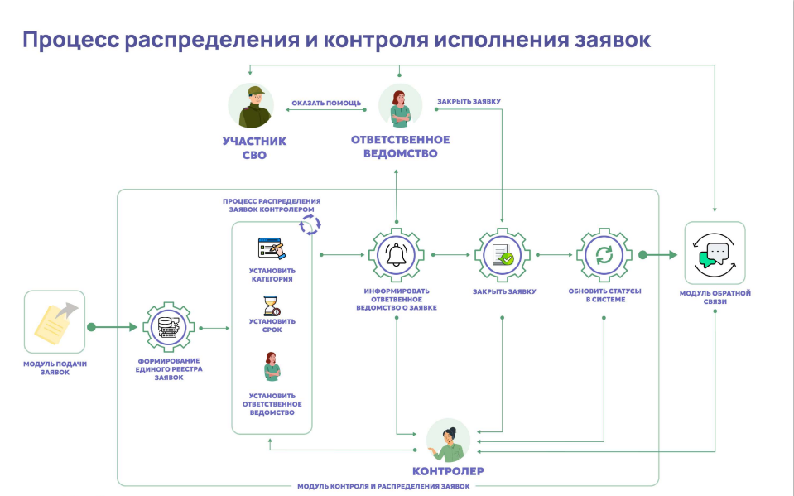
КОНТУР ДЛЯ СЛУЖЕБНОГО ПОЛЬЗОВАНИЯ
по работе с категорией СВО
(социальные паспорта семей участников СВО)

Slide 5
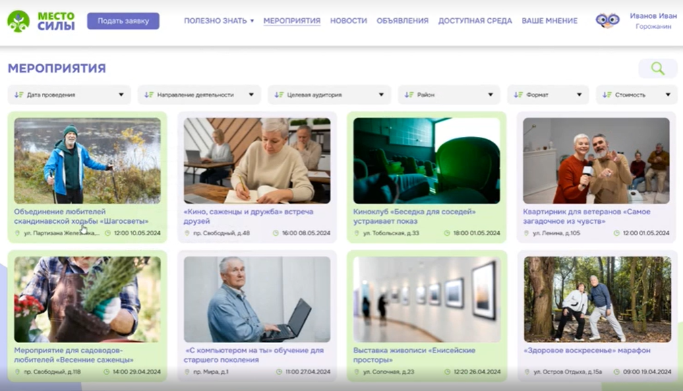
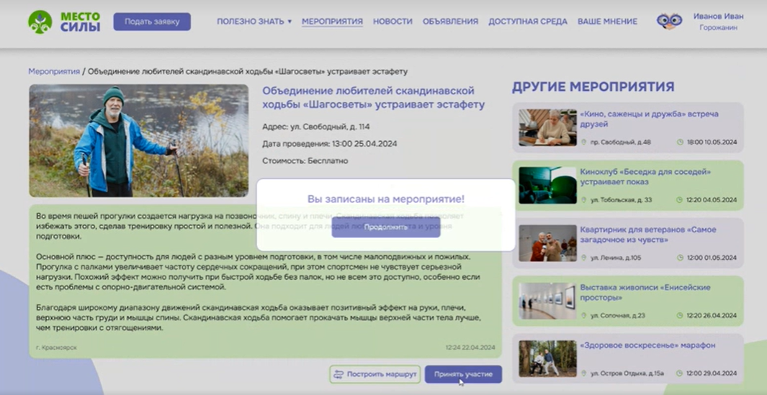
ВНЕШНИЙ КОНТУР ДЛЯ ВЗАИМОДЕЙСТВИЯ С ГРАЖДАНАМИ
АНОНСЫ И ЗАПИСЬ НА МЕРОПРИЯТИЯ, МАСТЕР-КЛАССЫ, ОБУЧЕНИЕ В РАЗРЕЗЕ ЦЕЛЕВЫХ ГРУПП НАСЕЛЕНИЯ
Установлены фильтры к каждому типу контента: дата, направление, район проведения, формат и т.д.

Slide 6
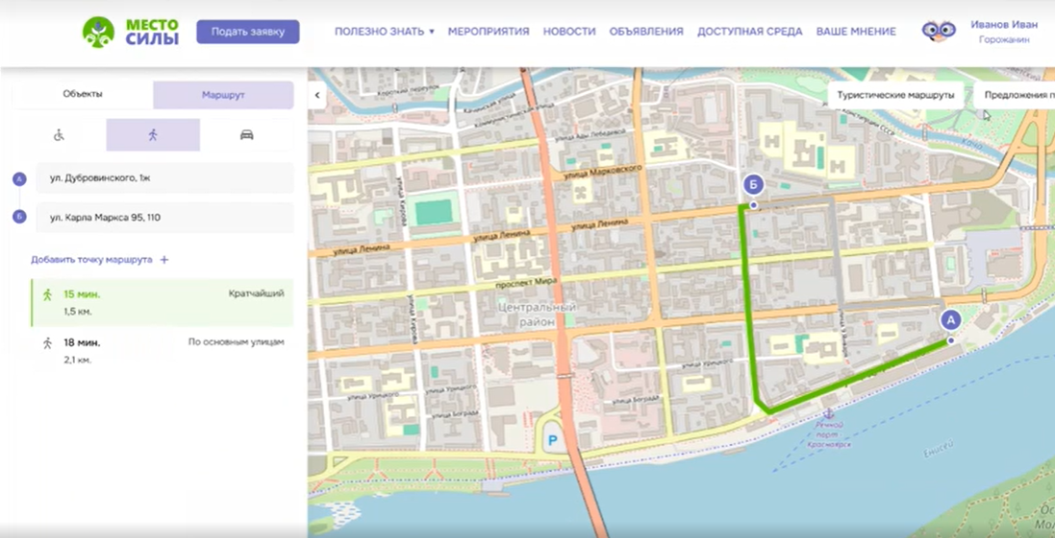
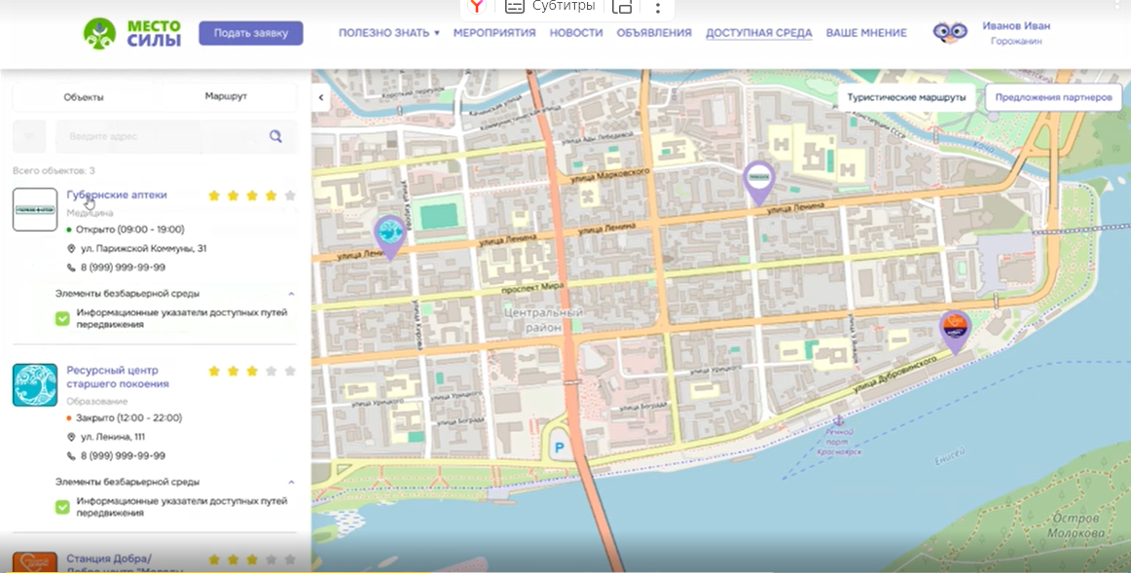
ВНЕШНИЙ КОНТУР ДЛЯ ВЗАИМОДЕЙСТВИЯ С ГРАЖДАНАМИ
(КАРТА «ДОСТУПНАЯ СРЕДА»)
ПОСТРОЕНИЕ МАРШРУТА,
в том числе туристического
КАРТА РЕСУРСОВ

Slide 7
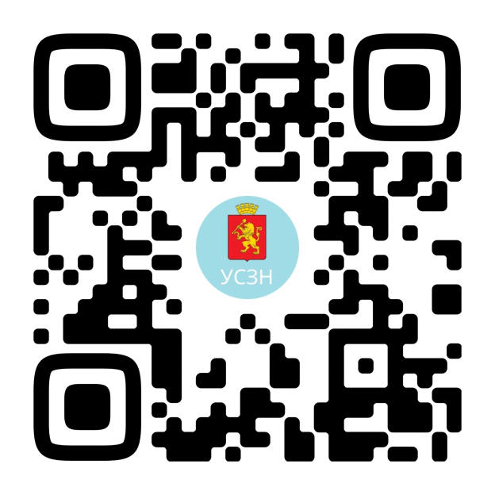
КАЧАНОВА
Ольга Владимировна, руководитель управления социальной защиты населения администрации г. Красноярска
Телефон: 8 (391)226-15-00,
usnz@admkrsk.ru
https://vk.com/uszn_admkrsk

